Slide 1

Laboratorio 3
TBD
Grupo 3
Profesor: Matías Calderón

Slide 2
Contenidos
01
02
03
Introducción
Descripción estado de proyecto
Diagrama de arquitectura
04
05
06
Demostración de funcionalidades solicitadas
Uso de tecnologías de gestión
Conclusiones

Slide 3
Introducción
01

Slide 4
Nuestro equipo
Clemente Aguilar
Felipe Díaz
Héctor Gallardo
Fabrizio Montuschi
Nicolás Rojas
“CTRL”

Slide 5
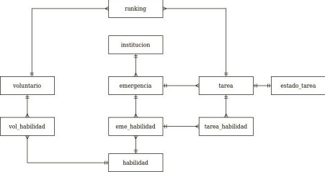
Contexto del laboratorio
Sistema de voluntarios.
Familiarización con bases de datos no relacionales.
Integración Base de Datos noSQL (MongoDB).

Slide 6
Descripción estado de proyecto
02

Slide 7
Estado de proyecto
Aplicación desarrollado con Spring.
Funcionalidades solicitadas.
Integración Base de Datos no relacionales (MongoDB).
Demostración del servicio REST mediante Postman.
Se cumplió la totalidad de lo solicitado.

Slide 8
Diagrama de arquitectura
03

Slide 9
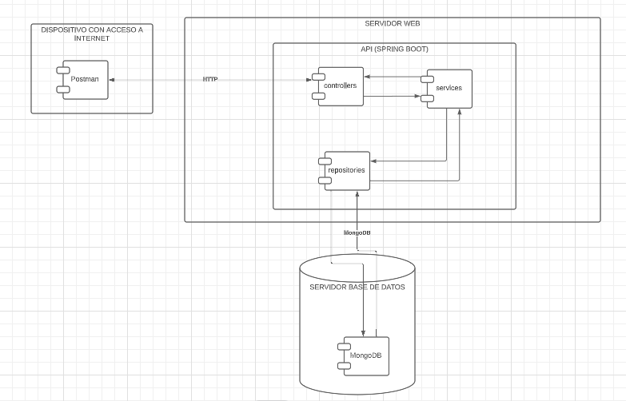
Diagrama de arquitectura

Slide 10
Demostración de funcionalidades solicitadas
04

Slide 11
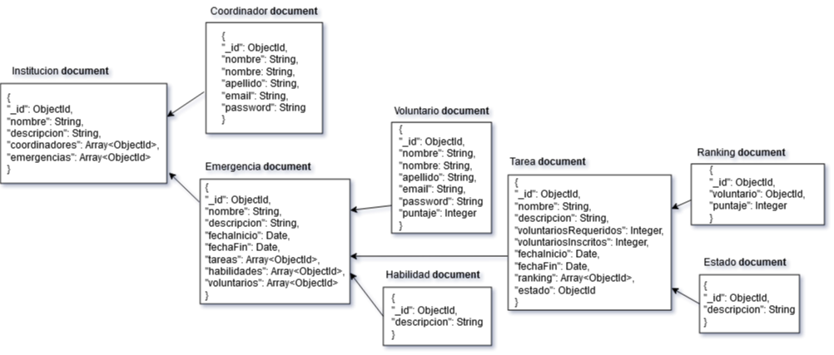
Modelado BD

Slide 12
Consulta a implementar
Hacer una consulta en un servicio REST para obtener todas las tareas activas de la emergencia utilizando aggregate y lookup

Slide 13
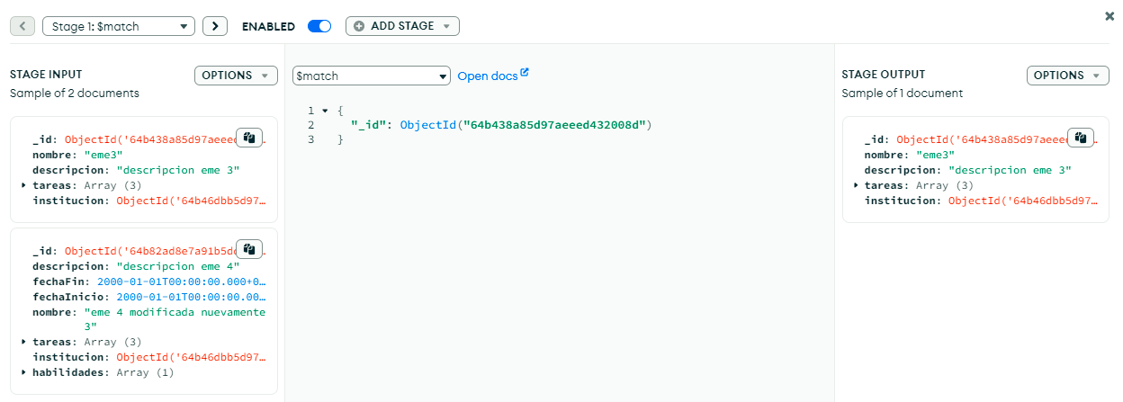
Etapa 1: $match

Slide 14
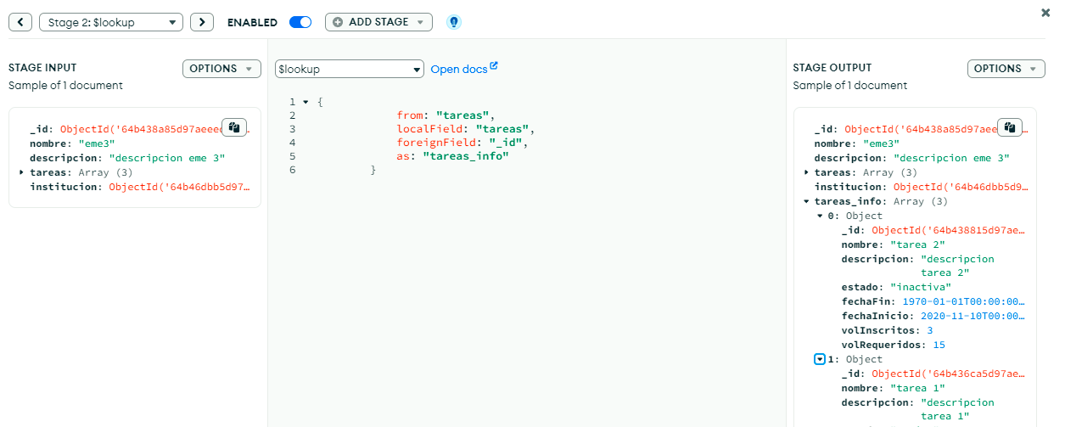
Etapa 2: $lookup

Slide 15
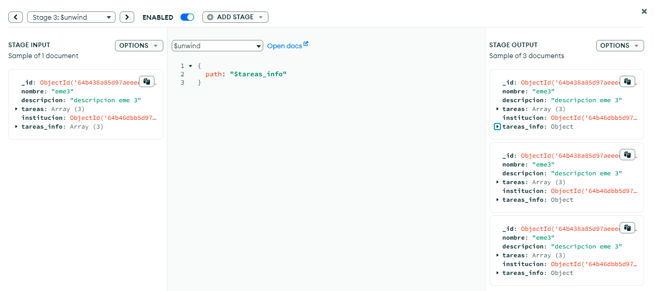
Etapa 3: $unwind

Slide 16
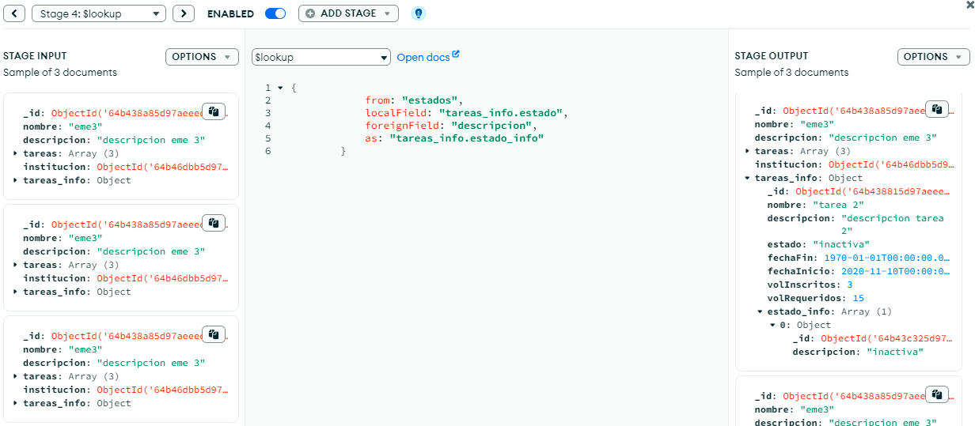
Etapa 4: $lookup

Slide 17
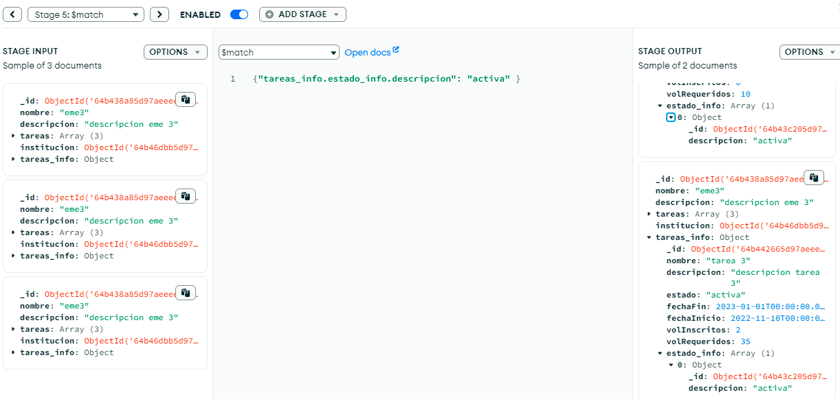
Etapa 5: $match

Slide 18
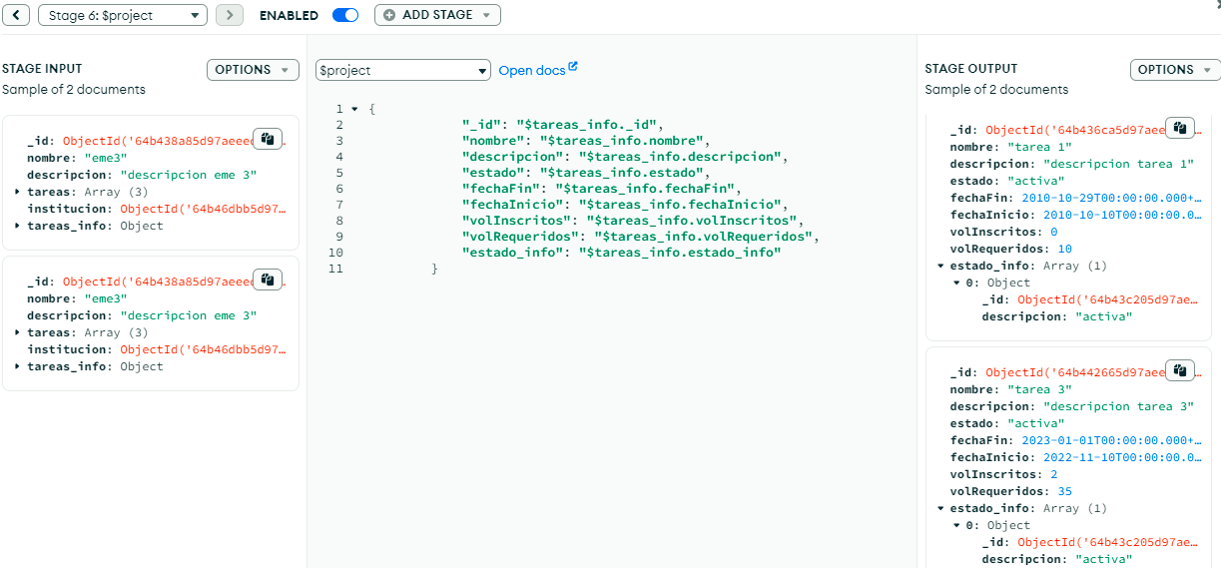
Etapa 6: $project

Slide 19
Funcionalidad 14
General
Modelar la tabla Emergencias como una colección de MongoDB

Slide 20
Funcionalidad 15
General
Modelar la tabla Tareas como una colección de MongoDB

Slide 21

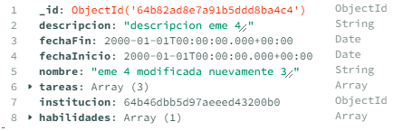

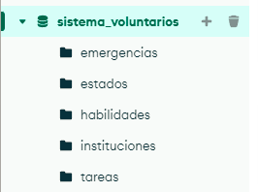
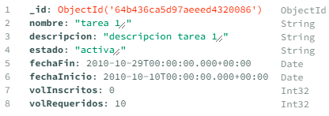
Colecciones y documentos

Slide 22
Funcionalidad 22
General
Hacer una consulta en un servicio REST para obtener todas las tareas activas de la emergencia utilizando aggregate y lookup

Slide 23

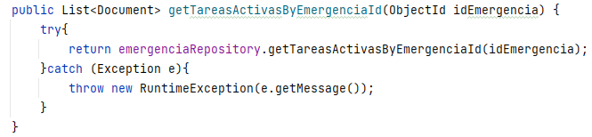
Funcionalidad 22

Slide 24
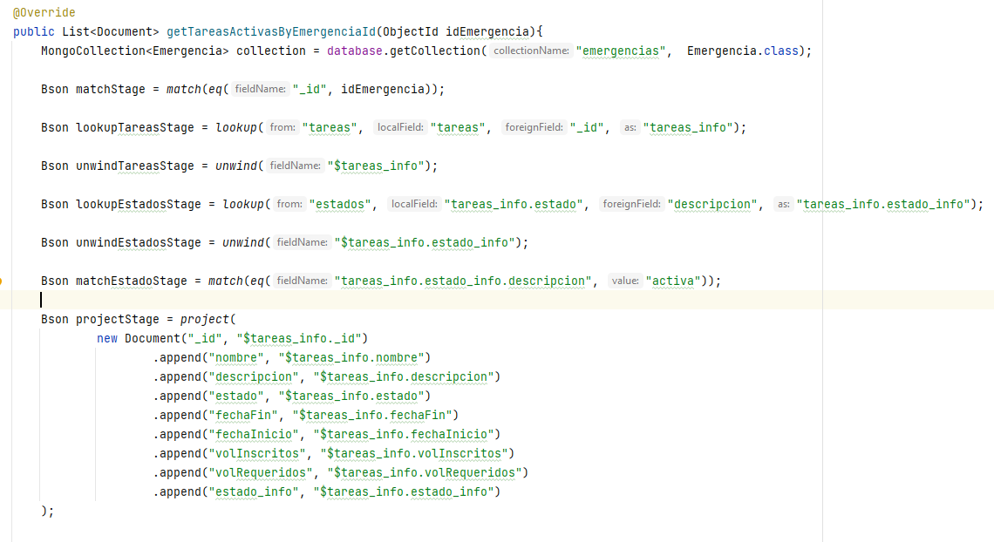
Funcionalidad 22

Slide 25
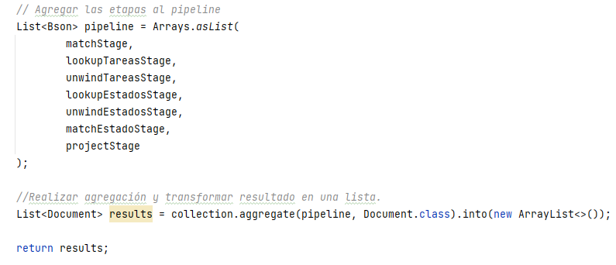
Funcionalidad 22

Slide 26
Uso de tecnologías de gestión
05

Slide 27



Tecnologías.

Slide 28
Conclusiones
06

Slide 29
Conclusiones
Cumplimiento de los objetivos propuestos.
Un fácil manejo de datos.
Organización del trabajo.
La complejidad de los “JOIN” en las BD NoSQL.
Complejidad al estructurar las colecciones.

Slide 30
¡Gracias por su atención!

